Slide 1
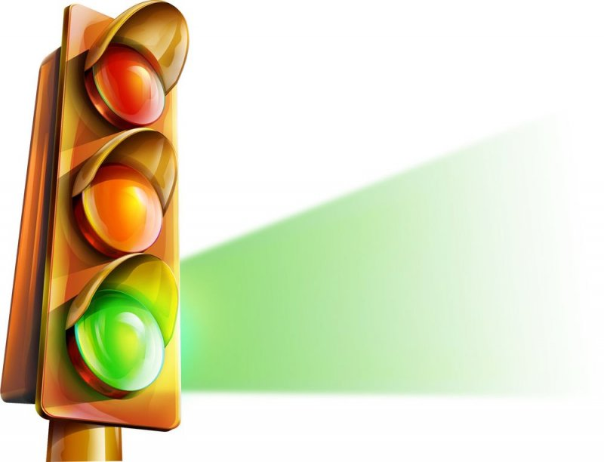
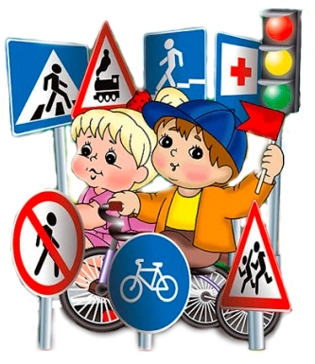
Проект по ПДД
младшая группа
Проект подготовили: Денисова В.Л
Руднева О.А.

Slide 2
Тип проекта: познавательный.
Вид проекта -краткосрочный
С 05.09. 2016г. по 16.09.2016г.
Участники проекта: дети младшей группы, воспитатели, родители.

Slide 3
Актуальность
Обучая детей правилам дорожного движения, необходимо использовать все доступные формы и методы работы. Это - беседы, обсуждения ситуаций, наблюдения, заучивание стихов ,настольные и дидактические игры. работа идёт комплексно по всем разделам воспитания и обучения.
Знания закрепляются в играх, развлечениях, соревнованиях, конкурсах.
Для повышения ответственности за соблюдением детьми правил дорожного движения с родителями так же должна проводиться определённая работа: ежедневные беседы, рекомендации, советы, анкетирование.
В каждой возрастной группе должны быть представлены дидактические, настольные игры, атрибуты для ролевых игр, которые используются детьми в совместной с воспитателем и самостоятельной деятельности, а так же в специально организованной форме обучения.

Slide 4
Цель проекта:
Формировать и развивать у детей умения и навыки безопасного поведения в окружающей дорожно-транспортной среде.
Задачи: .
Познакомить детей со значением дорожных знаков, научить понимать их схематическое изображение для правильной ориентации на улицах и дорогах.
Обучить безопасному поведению на дороге, учить пользоваться правилами дорожного движения.
Формировать у детей навыки и привычки безопасного поведения на улице .
Воспитывать навыки личной безопасности.
Активизировать работу по пропаганде правил дорожного движения и безопасного поведения на дороге среди родителей.

Slide 5
1 этап-подготовительный
1. Донести до участников проекта важность данной темы.
2.Создать развивающую среду:
-подобрать методический материал;
- подобрать дидактические, познавательные, подвижные игры игры по данной теме;
-подобрать материал для продуктивной деятельности.
2 этап – основной
1.Сюжетно-ролевые игры: «Дорожная азбука» , «Водители» «Регулировщик»
2. Подвижные игры: «Воробушки и автомобиль», «Сигналы светофора»;
3.Дидактические игры:
«Светофор», «Угадай какой знак», «Улица города»
4.Речевое развитие:
- чтение литературных произведений о ПДД.
-рассказывание по картинам о ПДД.
-беседы с детьми о ПДД.
5.Продуктивная деятельность.
Художественное творчество (рисование)
« В гости к светофору», «Дорога для автомобиля»
3 этап – заключительный Итоговое развлечение
«Как Мурзик познакомился с правилами дорожного движения»

Slide 6
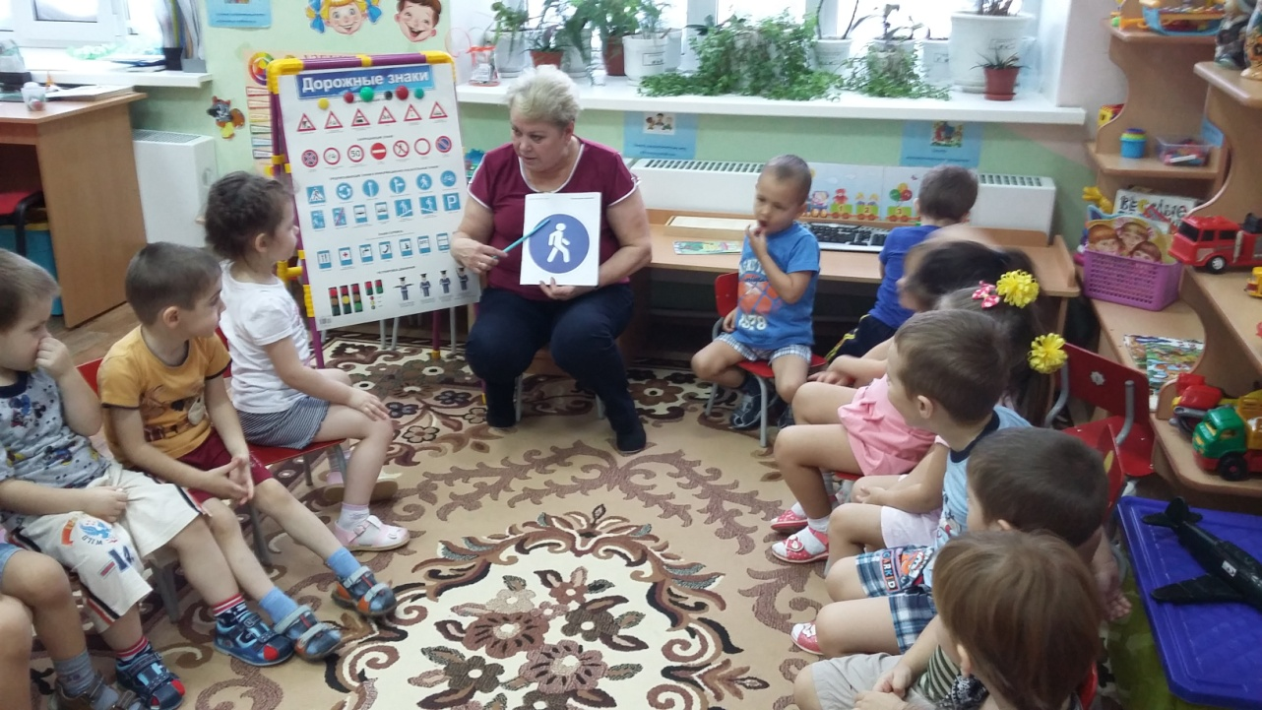
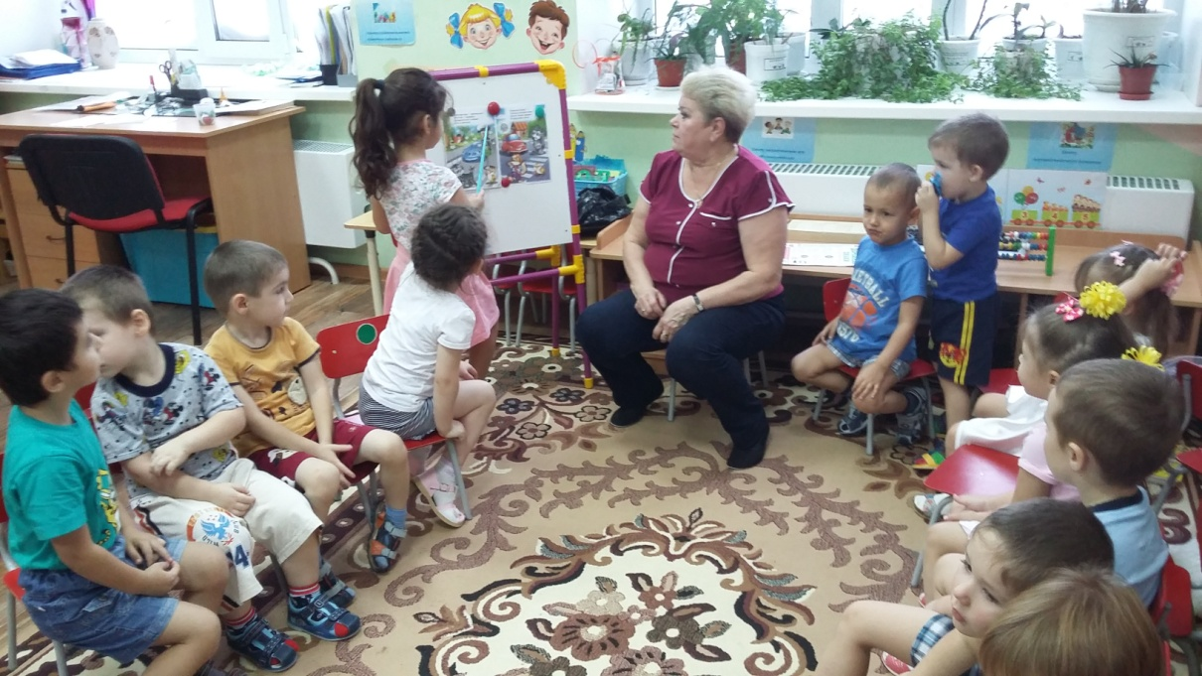
Беседа с детьми о правилах дорожного движения
Рассказывание по картинкам о ПДД

Slide 7
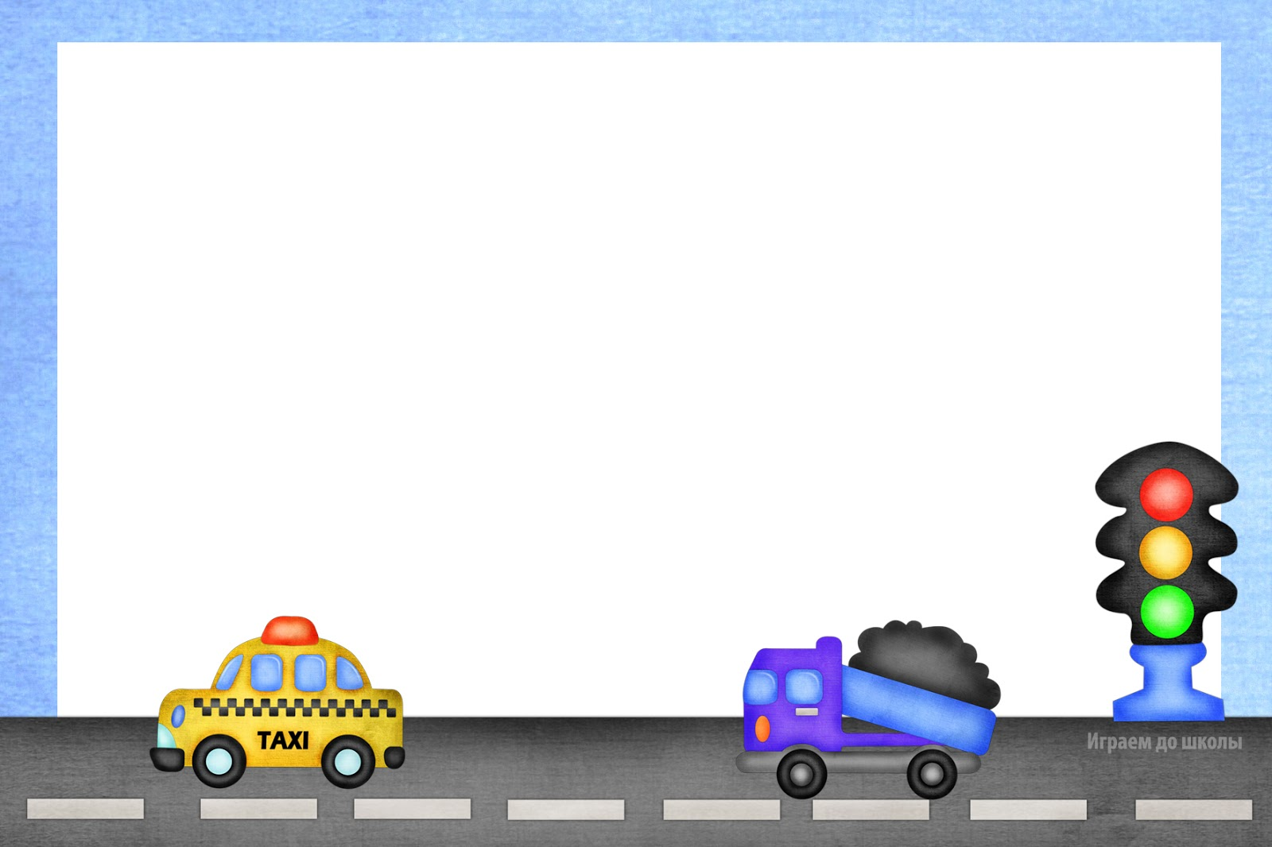
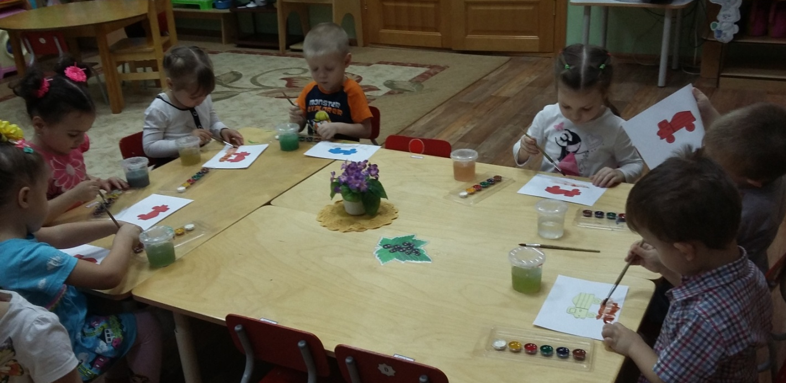
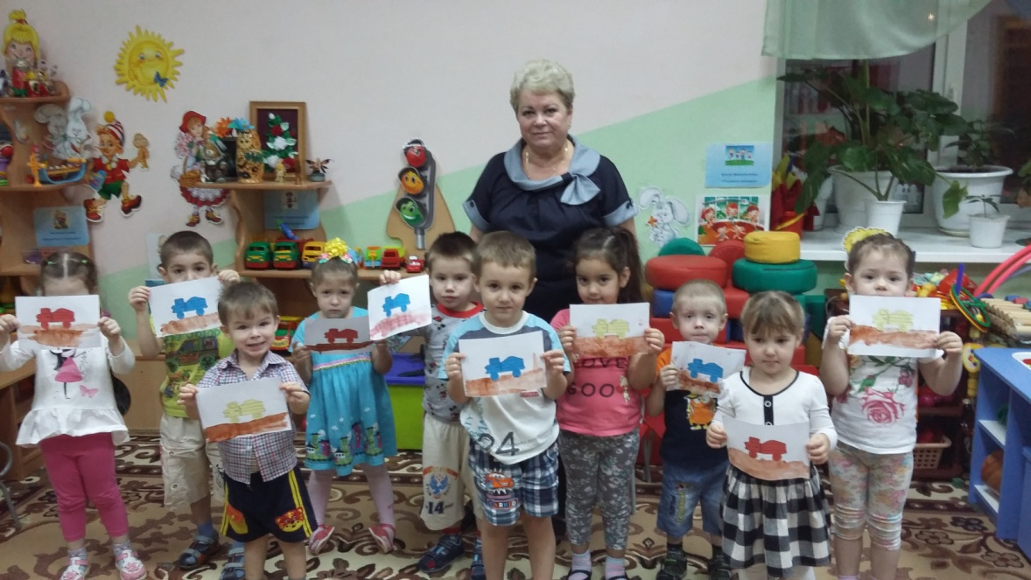
Рисование «Дорога для автомобиля»

Slide 8

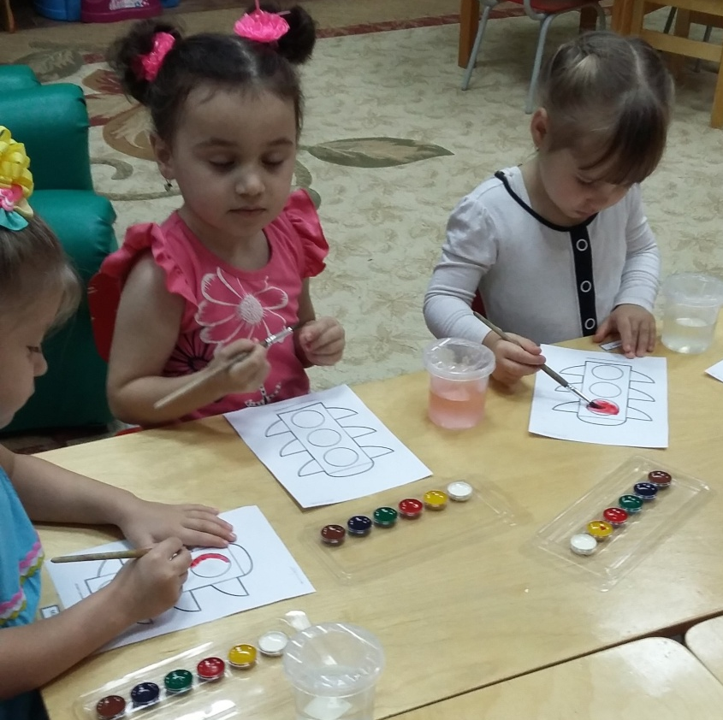
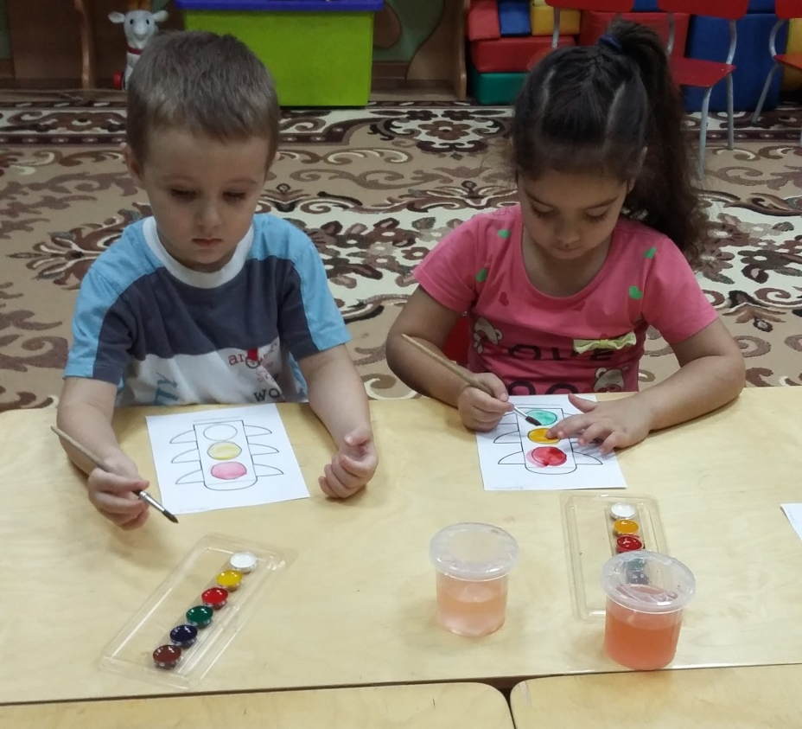
Рисование «В гости к светофору»

Slide 9

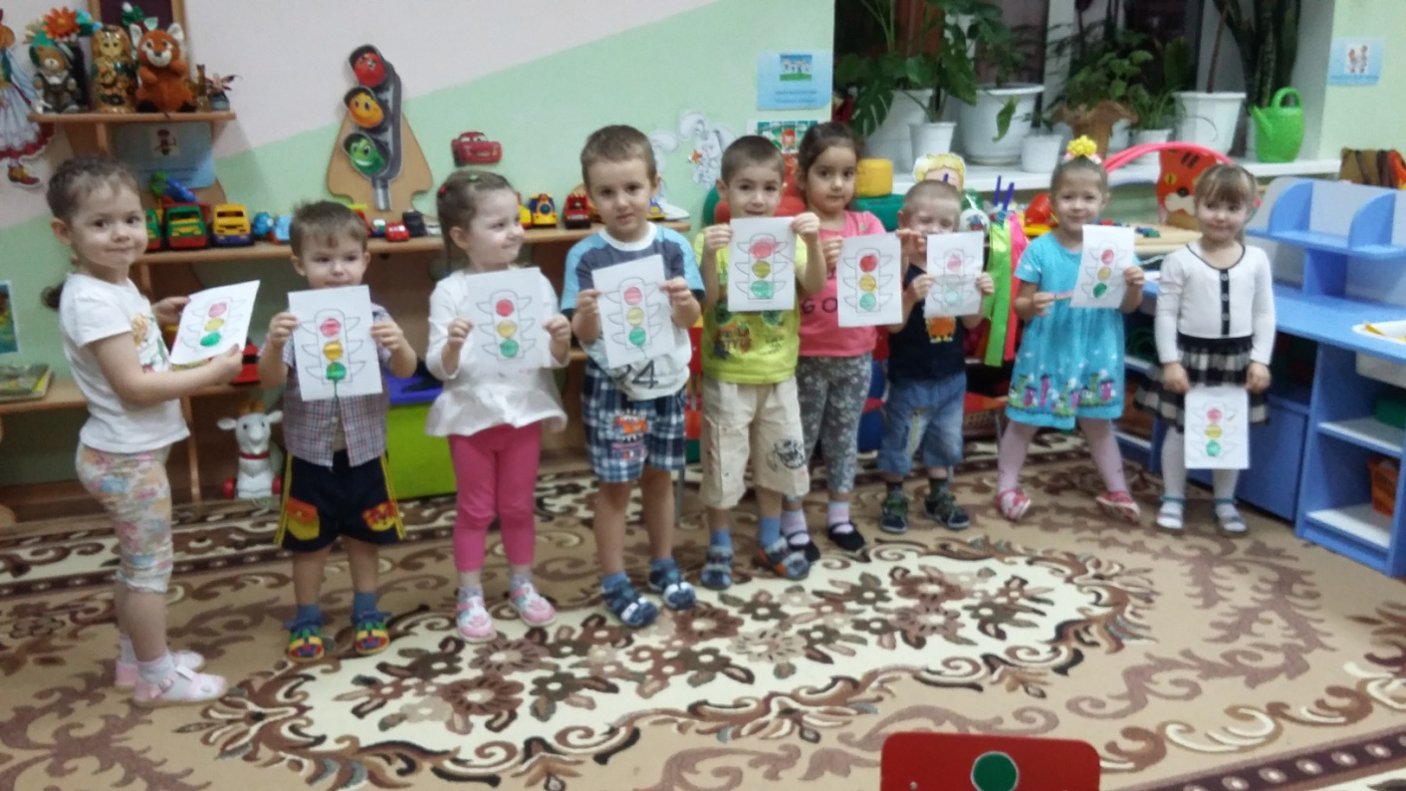

Slide 10
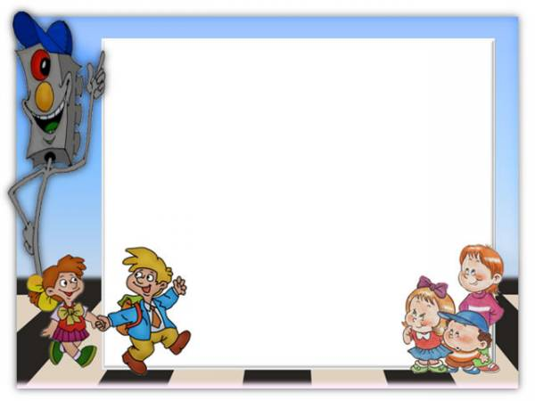
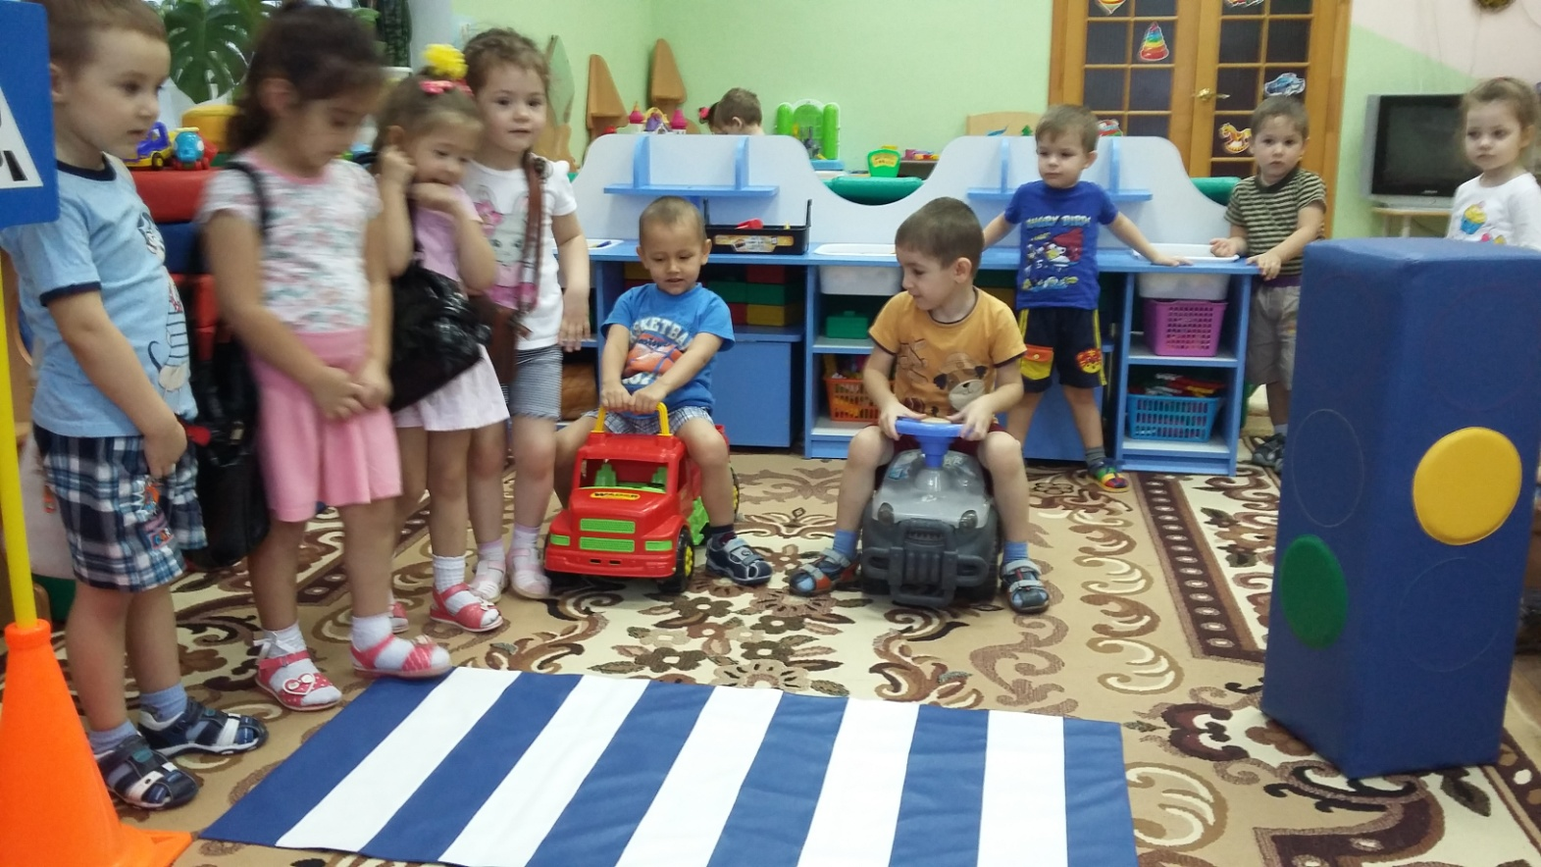
Сюжетно-ролевая игра «Дорожная азбука»

Slide 11
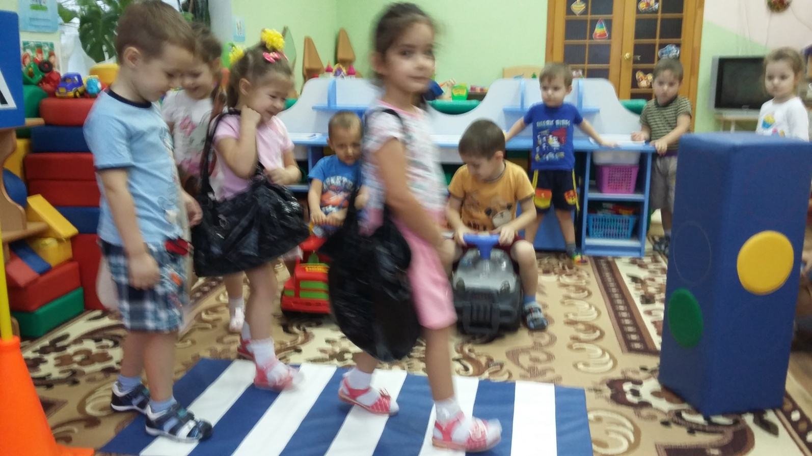

Slide 12

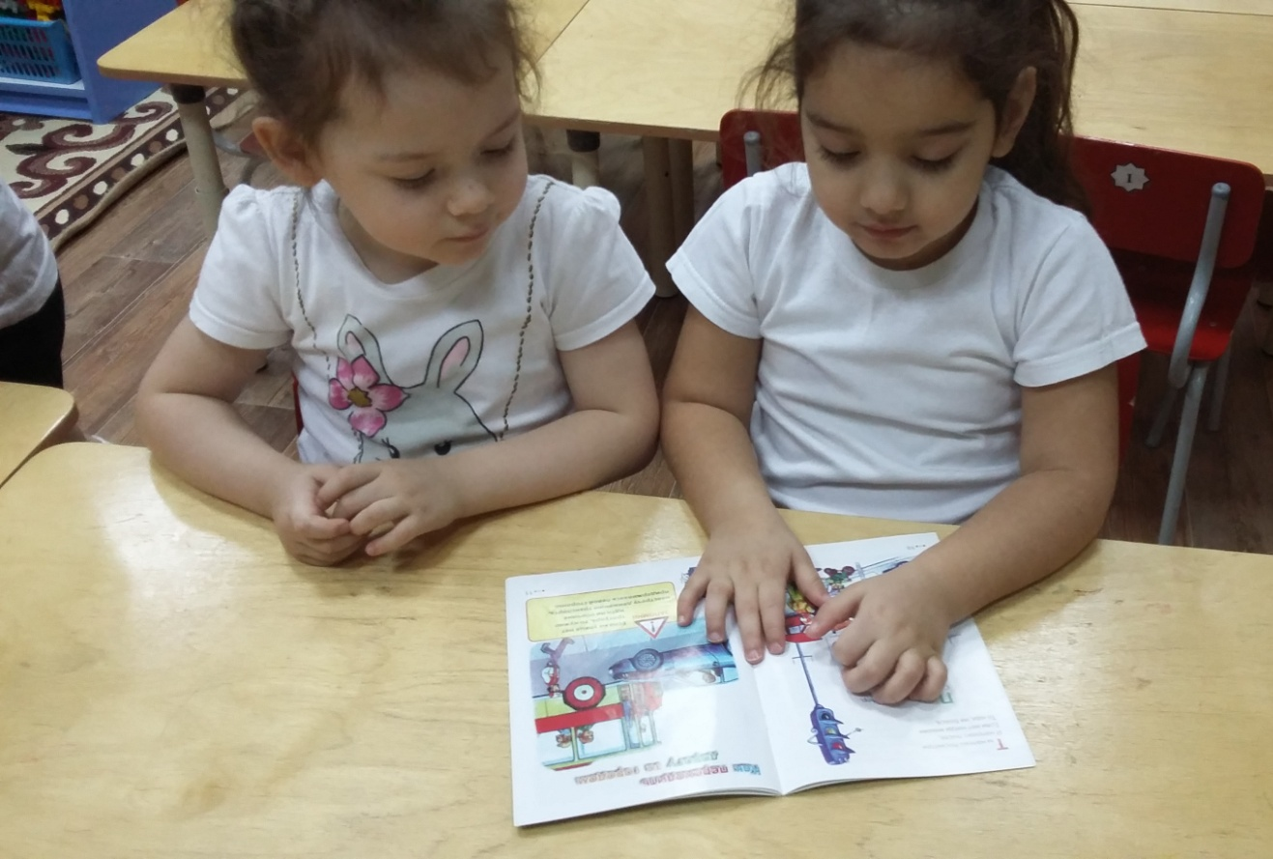
Рассматривание иллюстраций по ПДД

Slide 13
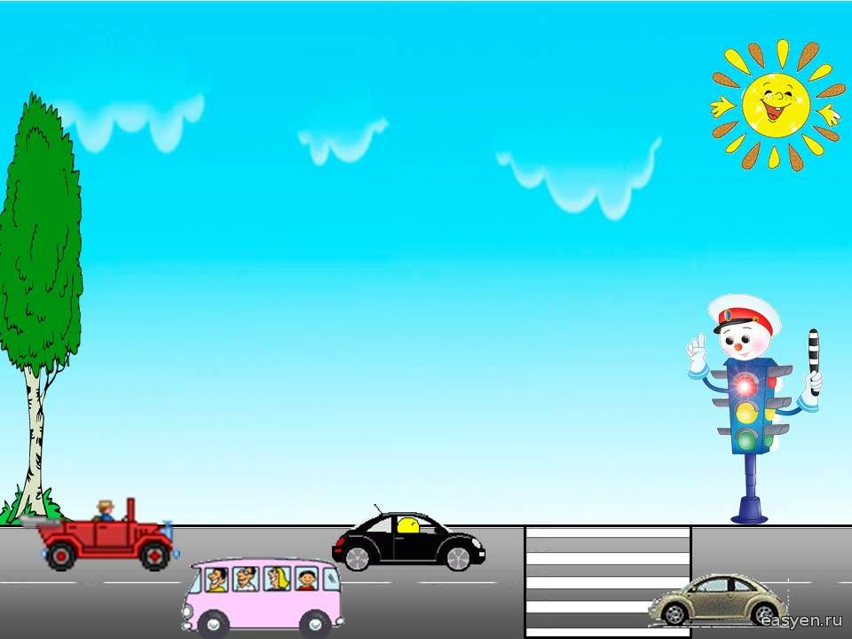
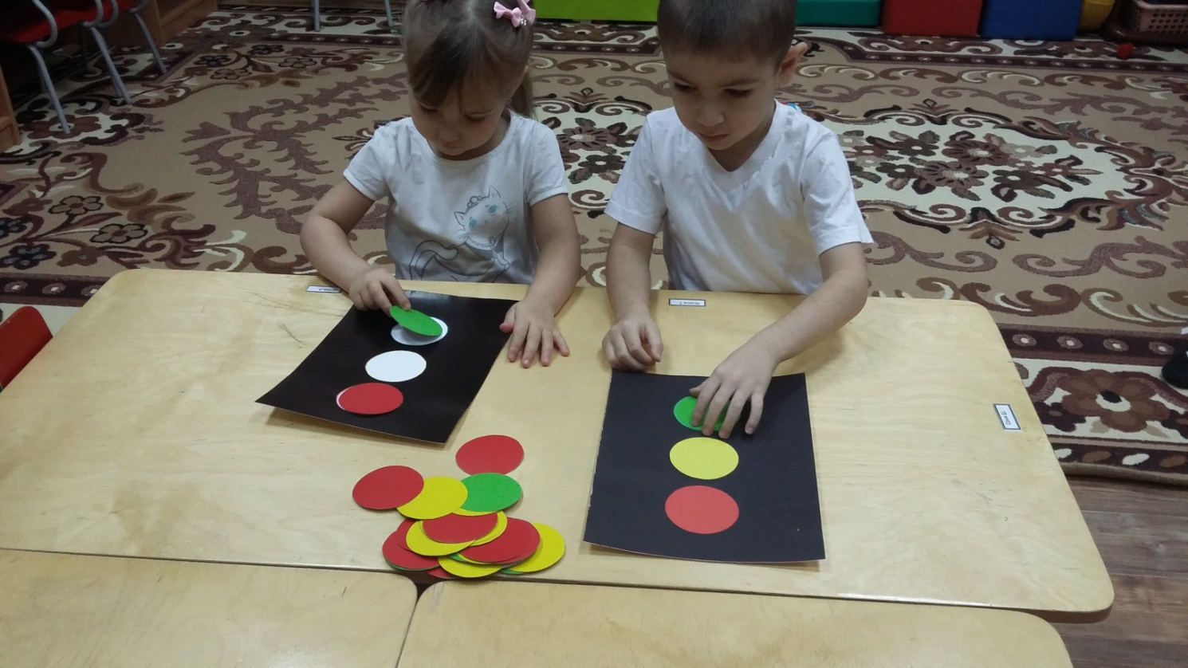
Дидактическая игра «Светофор»

Slide 14
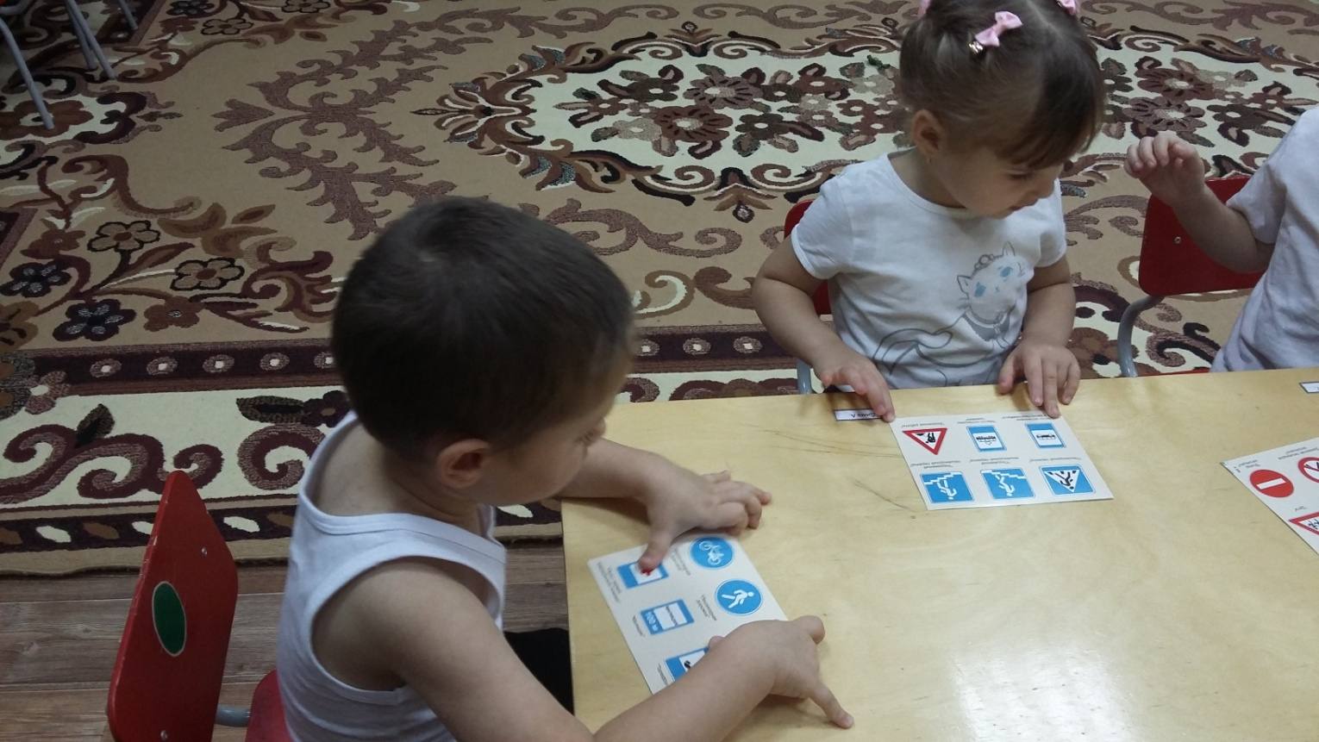
Дидактическая игра «Угадай дорожный знак»

Slide 15
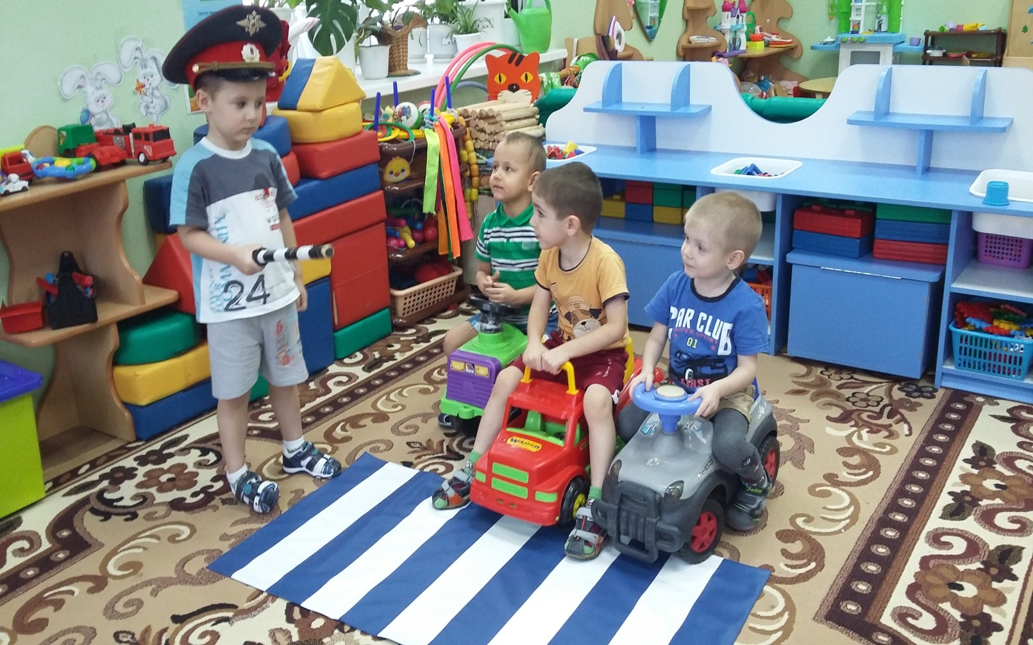
Сюжетно-ролевая игра
«Регулировщик»

Slide 16
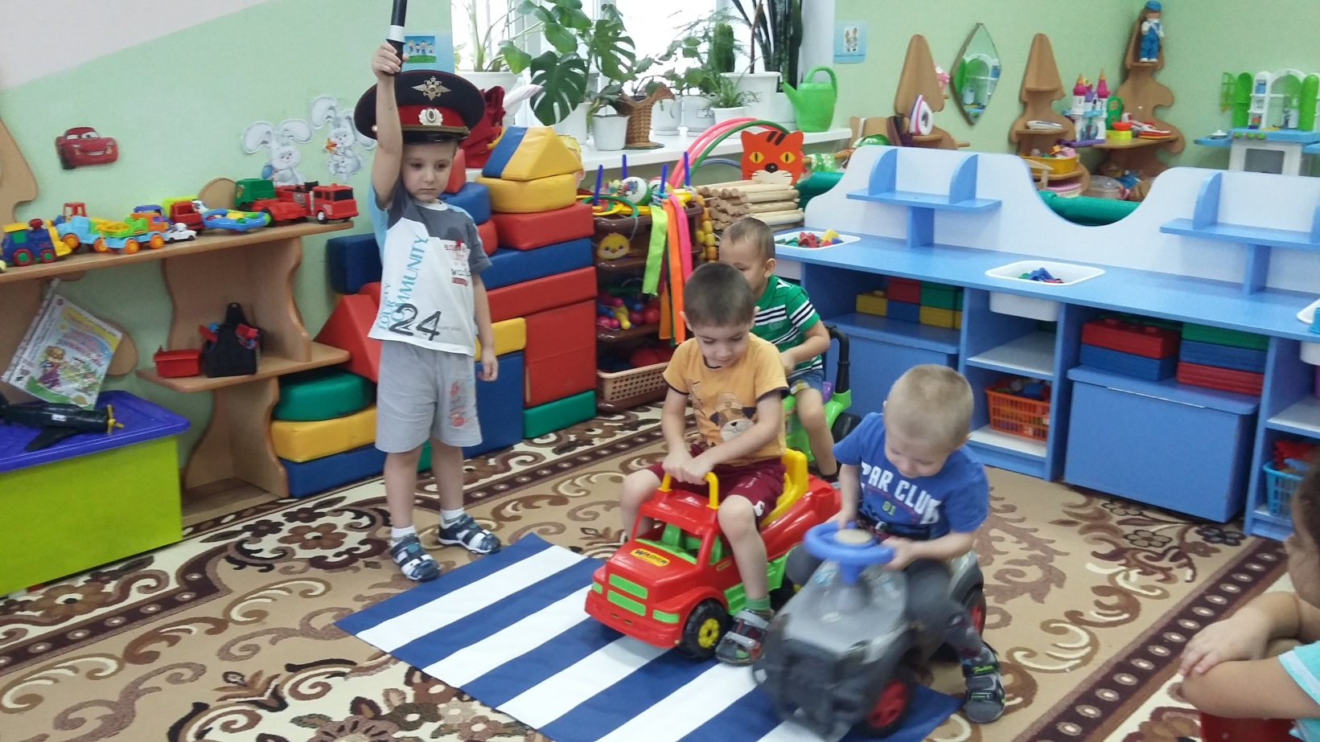

Slide 17
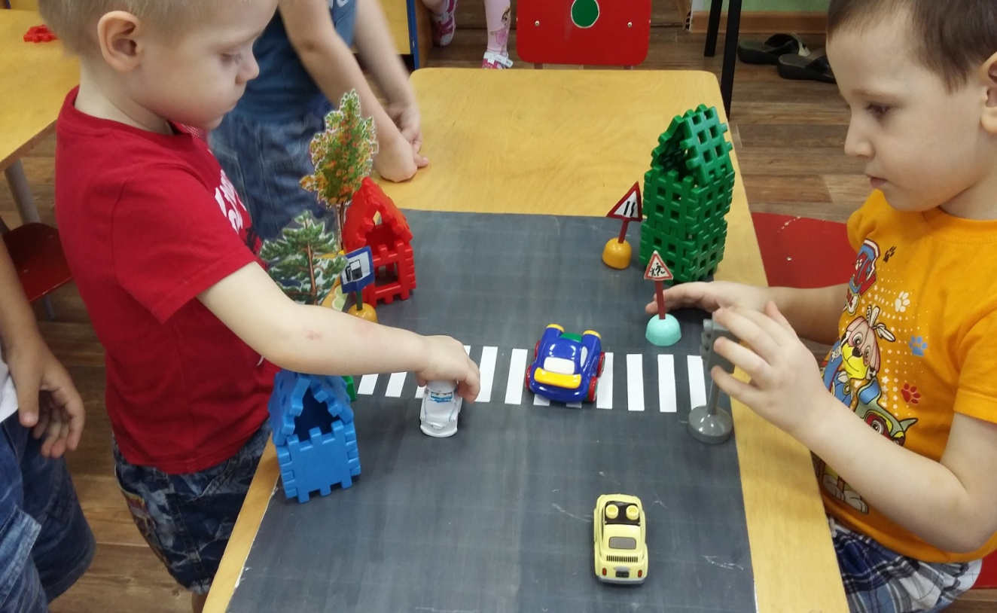
Игра «Улица города»

Slide 18
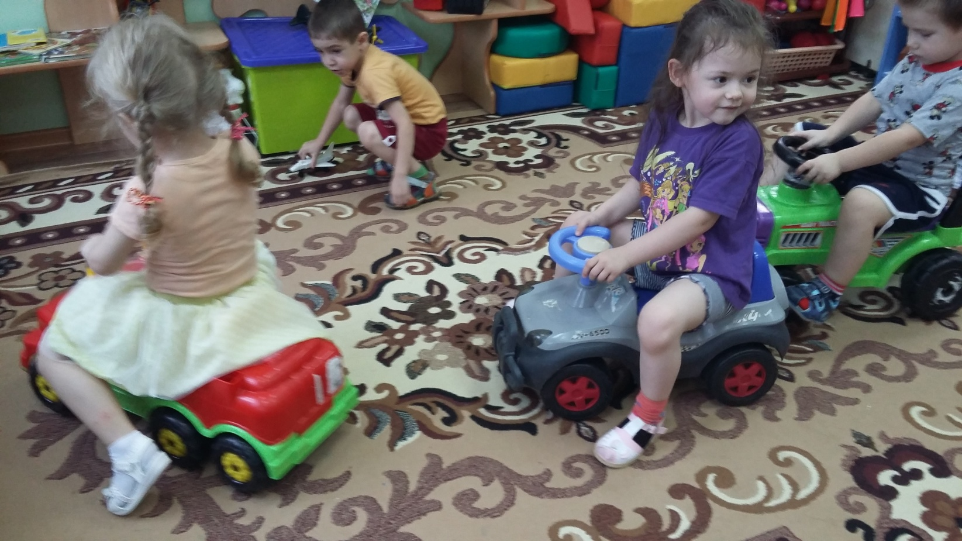
Сюжетно-ролевая игра «Водители»

Slide 19
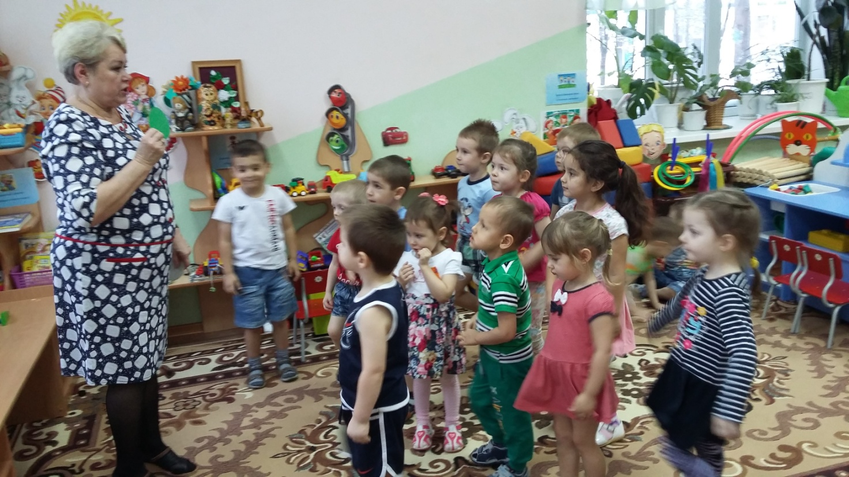
Подвижная игра
«Сигналы светофора»

Slide 20
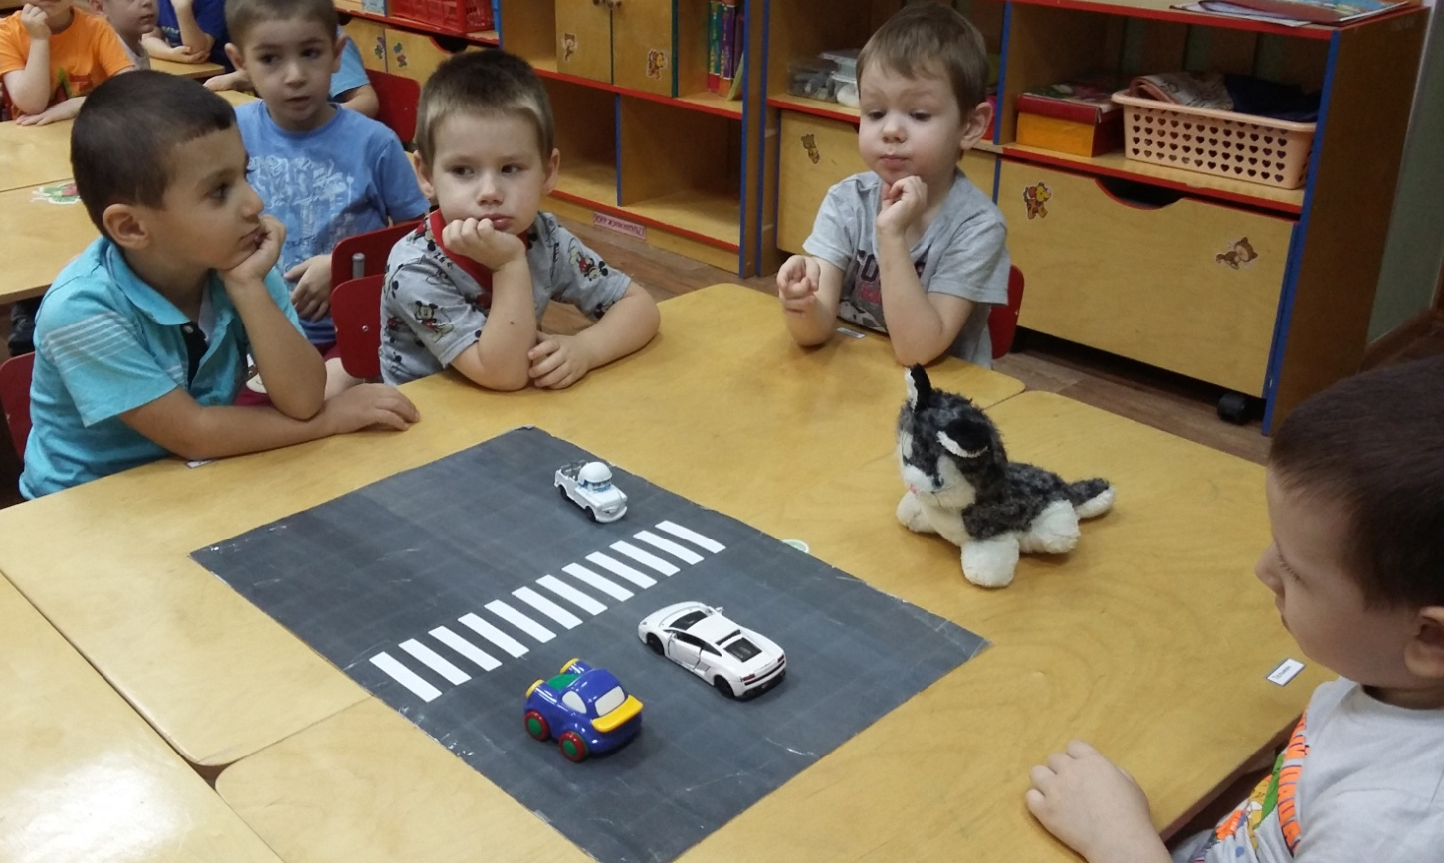
Итоговое мероприятие
"Как кот Мурзик познакомился с правилами дорожного движения«
(познакомили с пешеходным переходом)

Slide 21
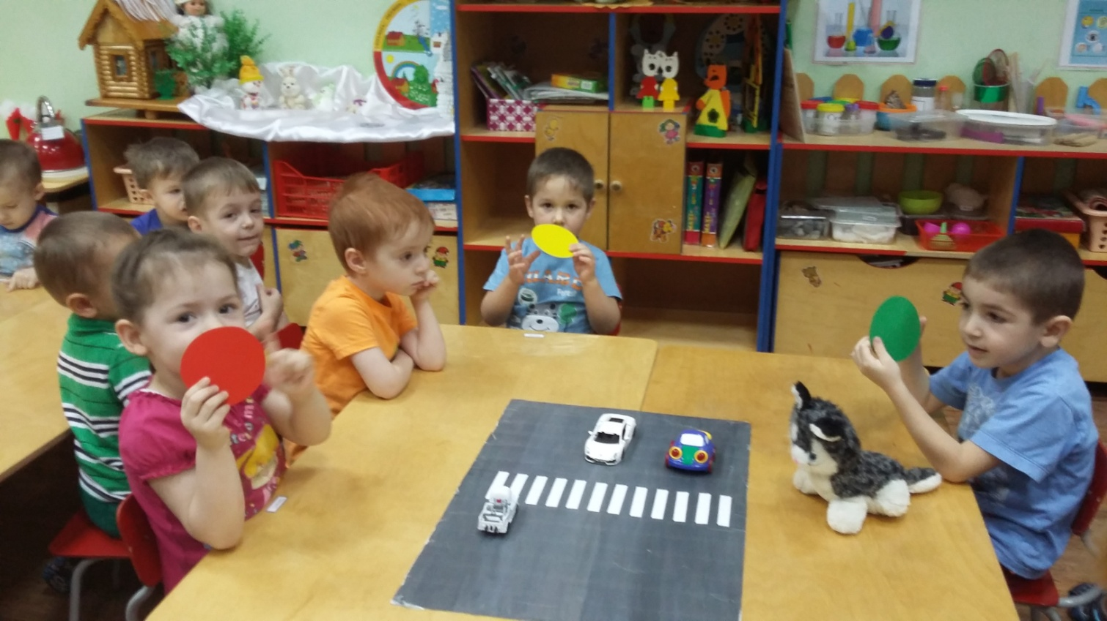
(познакомили Мурзика с сигналами светофора)

Slide 22
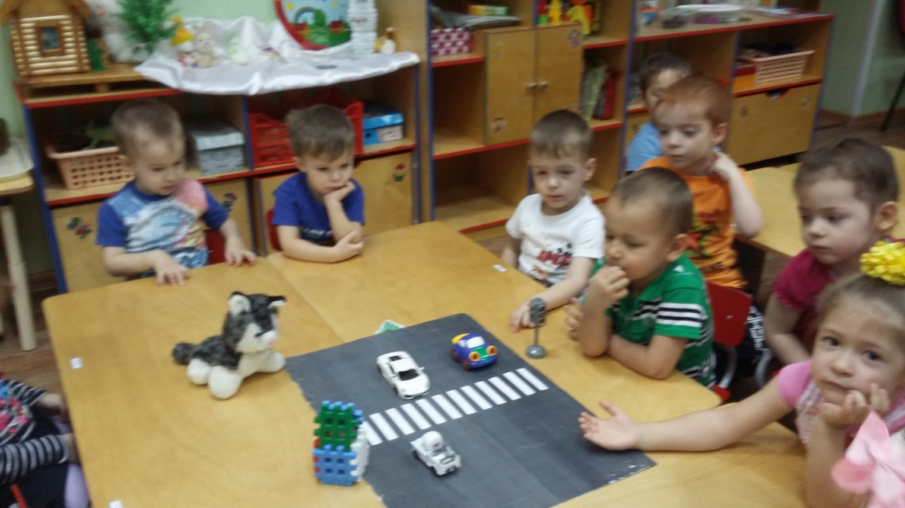
(Показали, что такое –улица)

Slide 23



